Slide 1
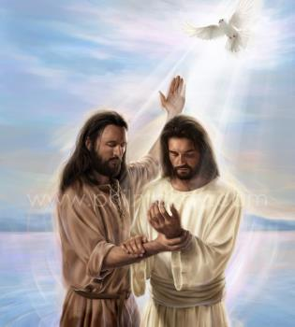
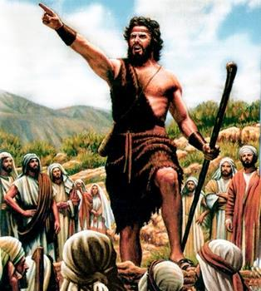
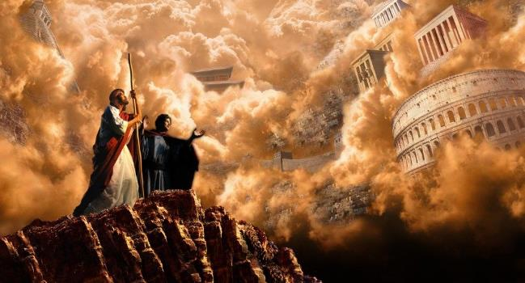
RtpNr\j;jpd; Jtf;fk;
ghlk; 1 [_iy 6, 2024

Slide 2
“யோவான் காவலில் வைக்கப்பட்ட பின்பு, இயேசு கலிலேயாவிலே வந்து, தேவனுடைய ராஜ்யத்தின் சுவிசேஷத்தைப் பிரசங்கித்து: காலம் நிறைவேறிற்று, தேவனுடைய ராஜ்யம் சமீபமாயிற்று; மனந்திரும்பி, சுவிசேஷத்தை விசுவாசியுங்கள் என்றார்.” (khw;F 1:14, 15)

Slide 3
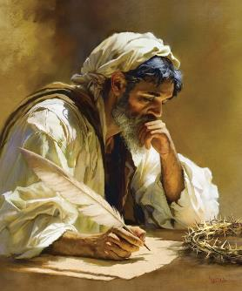
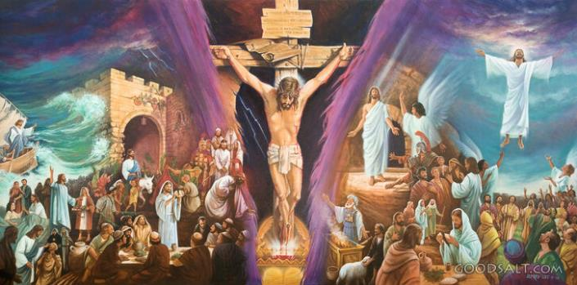
,NaRtpd; tho;f;ifia tptupf;Fk; ehd;F RtpNr\q;fspy; khw;F ew;nra;jp kpf FWfpajhFk;.
,J Ntfkhd> RWRWg;ghd> Mw;wy;kpf;f kw;Wk; RUf;fkhd fij. fhl;rpfs; ek; fz;Kd;Nd gspr;rpLfpd;wd. cz;ikapNyNa Kf;fpakhdit kl;LNk Nru;f;fg;gl;Ls;sjhy;> ePq;fs; ve;j tptuq;fisAk; jtwtplKbahJ.
RUf;fkhfTk;> vy;yhk; tpiuthfTk;> Neuk; gzkhfTk; ghu;f;ff;$ba ,e;j 21Mk; E}w;whz;Lf;fhd ew;nra;jp jhd; ,e;j khw;F RtpNr\k;. me;j Neuj;ij nfhz;L tpiykjpg;gw;w fhupaj;ij fw;Wf;nfhs;Nthkh: “தேவனுடைய குமாரனாகிய இயேசு கிறிஸ்துவினுடைய சுவிசேஷம்.” (khw;F 1:1).
RtpNr\j;jpd; Mrphpah;:
Njhy;tpAw;w kp\dhp.
Copaj;jpw;F gpuNah[dKs;sth;.
RtpNr\j;jpd; Muk;gk;:
Maj;jk;. khw;F 1:1-8.
Qhd];ehdk;. khw;F 1:9-13.
ew;nra;jp. khw;F 1:14-15.

Slide 4
RtpNr\j;jpd; Mrphpah;

Slide 5
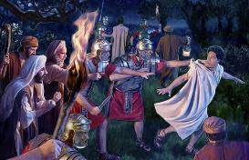
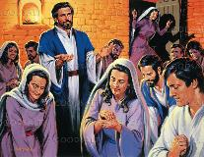
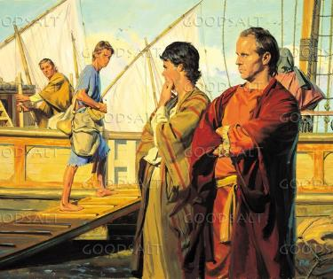
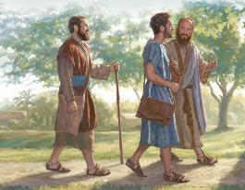
Njhy;tpAw;w kp\dhp
“பர்னபாவும் சவுலும் தர்ம ஊழியத்தை நிறைவேற்றினபின்பு மாற்கு என்னும் மறுபேர்கொண்ட யோவானைக் கூட்டிக்கொண்டு எருசலேமைவிட்டுத் திரும்பிவந்தார்கள்.” (mg; 12:25)
kw;w RtpNr\fu;fisg; Nghy, khw;F jd;id ngauhy; Fwpg;gpltpy;iy. ,e;j rk;gtq;fnsy;yhk; epfOk; NghJ mth; rpW igadhf ,Ue;jhu;, mg;Ngh];jydhfpa NgJUNthL jdf;F ,Uf;ff;$ba neUf;fkhd cwitf; nfhz;L ,itnay;yhtw;iwAk; fw;Wf; nfhz;bUg;ghu; (1 NgJ. 5:13).
vUrNykpy; NgJU rpiwapy; milf;fg;gl;l re;ju;g;gj;jpy; gpuhu;j;jid nra;a $bapUe;j Njthya ,lj;jpd; chpikahsu; jhd; ,e;j Nahthd; khw;Ftpd; jhahu; (mg; 12:12).
rpwpJ fhyj;jpw;F gpd;, gu;dghTk; rTYk; (vUrNyKf;F fhzpf;if thq;f nrd;w NghJ) me;jpNahfpahTf;F Nahthd; khw;Fit mioj;Jr; nrd;whu;fs; (mg; 12:25).
me;jpNahfpahtpNy, Gw[hjpfSf;F kp\dupfshf gu;dghitAk; rTiyAk; gupRj;j Mtpahdtu; mioj;j NghJ, mtu;fs; Nahthd; khw;Fit $l;Lgzpahsuhf mioj;Jr;nrd;whu;fs; (mg; 13:2-5).
MdhYk; kp\dup tho;f;if thypgdhd khw;Ftpw;F kpfTk; fbdkha; ,Ue;jjpdhy;, mth; vUrNyKf;F jpUk;gp nry;y KbT nra;jhu; (mg; 13:13).

Slide 6
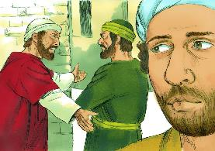
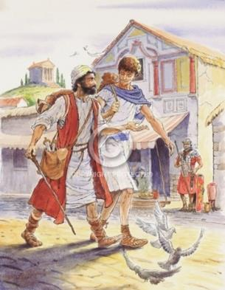
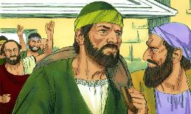
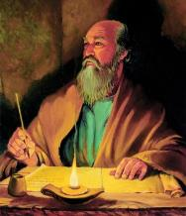
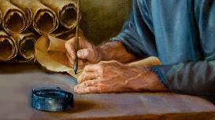
Copaj;jpw;F gpuNah[dKs;sth;
“லூக்காமாத்திரம் என்னோடே இருக்கிறான். மாற்குவை உன்னோடே கூட்டிக்கொண்டுவா; ஊழியத்தில் அவன் எனக்குப் பிரயோஜனமுள்ளவன்.” (2 jPNkhj;NjA 4:11)
gTy; jd; ,uz;lhtJ kp\dhp gazj;ij Nkw;nfhz;lNghJ, khw;Fit $l;Lg; gzpahsuhf Vw;Wf;nfhs;s gTy; rk;kjpf;ftpy;iy (mg; 15:36-38). gTYf;F ghukhf my;y> jd;id Mjupf;fpw ty;yikahd cjtpahsh;fs; Njit. khw;F mjw;F rupahd eguhf ,y;iy.
vd;whYk;, gu;dghTf;F jd; kUkdhfpa khw;FTf;F ey;y kp\dupahtjw;fhd jpwd; ,Ug;gjhf ek;gpdhu;. MfNt jhd; mtu; khw;Fit jd;NdhL rPg;GUjPTf;F mioj;Jr;nrd;whu;, Mdhy; gTy; rPyhit mioj;Jf;nfhz;L MrpahTf;F nrd;whu;(mg; 15:39-41).
mjd;gpd; vd;d ele;jJ vd;gij ehk; mwpNahk;, Mdhy; gu;dgh rhpahf nra;jhu; vd;gij mwpe;jpUf;fpNwhk;. gTy; jd; %d;W ep&gq;fspy; khw;Fit Fwpj;J Fwpg;gpLtij ek;khy; fhz KbfpwJ, gTy; khw;Fit “Copaj;jpw;F gpuNah[dKs;stu;,” vd;Wk;> xU rpwe;j $l;Lgzpahsu; vdTk; $Wfpwhh; (nfhNyh. 4:10; gpNy. 24; 2 jPNkh. 4:11).
khw;FTf;F nfhLf;fg;gl;l ,e;j ,uz;lhtJ tha;g;Gf;fhf NjtDf;F ed;wp, ,d;W ek;khy; khw;Ftpd; RtpN\rj;ij thrpj;J kfpo KbfpwJ.

Slide 7
RtpNr\j;jpd; Muk;gk;

Slide 8
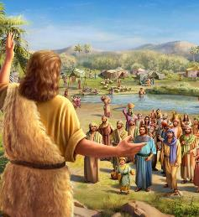
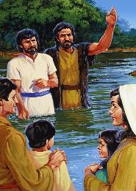
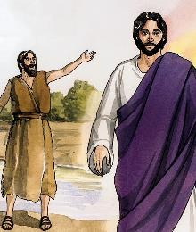
Maj;jk;
“அவன்: என்னிலும் வல்லவர் ஒருவர் எனக்குப்பின் வருகிறார், அவருடைய பாதரட்சைகளின் வாரைக் குனிந்து அவிழ்க்கிறதற்கும் நான் பாத்திரன் அல்ல.” (khw;F 1:7)
jd; Fkhudpd; RtpN\r gpuahzj;jpw;F Maj;jg;gLj;Jfpw Njtid mwpKfg;gLj;jp jd; RtpN\rj;ij Jtq;Ffpwhh; khw;F(khw;. 1:1-2; ky;. 3:1). guNyhf Mrdq;fspy; ,Ue;J gazk; Jtq;FfpwJ, ,NaR fpwp];J rpYitia Rke;j gpd;G, guNyhf Mrdq;fis mtu; kPz;Lk; ngw;Wf;nfhs;thu; (khw;F 16:19).
,e;j topia Maj;jg;gLj;Jtjw;F, Njtd; “tdhe;juj;jpNy $g;gpLfpw rj;jkhfpa”, Nahthd; ];ehdid njhpe;Jnfhs;fpwhu; (khw;F. 1:3; Vrh. 40:3).
ekf;fhf [Ptid nfhLf;fpw ,e;j gazj;ij ,NaR njhlq;Ftjw;F Kd;, Nahthd; [dq;fspd; ,Ujaj;ij kde;jpUk;GjYf;F Neuhf jpUg;gp> Qhd];ehdk; vLf;Fk;gb mtu;fis miof;fpwhu;(khw;F1:4-6).
Njtf;Fkhuid Vw;Wf;nfhs;Sk;gb mtu;fis Maj;jg;gLj;Jfpwhu;: Nahthidf; fhl;bYk; mtu; ty;yikAs;stu;; kpfTk; jFjpahdtu;; NkYk; mtu; kpfTk; gaDs;s Qhd];ehdj;ij nfhLg;ghu; (khw; 1:7-8).

Slide 9
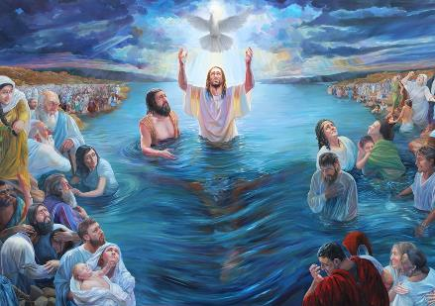
Qhd];ehdk;
“அந்த நாட்களில், இயேசு கலிலேயாவிலுள்ள நாசரேத்தூரிலிருந்து வந்து, யோர்தான் நதியில் யோவானால் ஞானஸ்நானம் பெற்றார்.” (khw;F 1:9)
,NaR jd; gazj;ij xU mw;Gjkhd topapy; njhlq;Ffpwhu;: gpjhthfpa Njtd; jd; Fkhuid toq;Ffpwhu;, kw;Wk; gupRj;j Mtpahdtu; jd; ruPu tbtpy; jdJ ,Ug;ig ntspg;gLj;Jfpwhu; (khw;F 1:10-11). Muk;gj;jpNyNa, ,NaR nja;tPf eguhfTk; Njtf;FkhudhfTk; mwpKfg;gLj;jg;gl;lhu;. Mdhy; mtu; kD\f;FkhudhfTk; mwpKfg;gLj;jg;gl;lhu;:
mtu; Nahthdhy; Qhd];ehdk; nfhLf;fg;gl;lhu;, mtuhy; Nahthd; Qhd];ehdk; ngwtpy;iy (khw;F 1:9)
mtu; gupRj;j Mtpahy; topelj;jg; gl;lhu; (khw;F 1:12)
mtu; gpjhthfpa NjtNdhL jdpikapy; ,Ue;jhu; (khw;F 1:13)
mtu; gprhhrpdhy; Nrhjpf;fg;g;l;lhu; (khw;F 1:13)
cyfg;gpufhukhd Mgj;Jf;fis mtu; vjpu;nfhz;lhu; (khw;F 1:13)
NjtJ}jh;fs; mtUf;F gzptpil nra;jhu;fs; (khw;F 1:13)
,t;thwhfj;jhd; ,NaR ekf;F Kd; mwpKfg;gLj;jg;gl;lhu;: KOtJkhf nja;tPfj;jd;ik kw;Wk; kdpjj;jd;ik. mtu; ,ul;rfu; kw;Wk; rNfhjuu;, mtu; Njtd; kw;Wk; xU rupahd cjhuzk;. ,J kdpj Fyj;jpd; kPJila Njt md;;gpd; KOikahd ntspg;ghL.

Slide 10
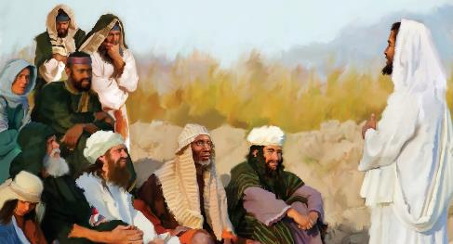
70 thuq;fs; = 490 tUlq;fs;
ew;nra;jp
7 thuq;fs;
62 thuq;fs;
½ thuqk;
½ thuk;
49 tUlq;fs;
434 tUlq;fs;
7 tUlq;fs;
“யோவான் காவலில் வைக்கப்பட்ட பின்பு, இயேசு கலிலேயாவிலே வந்து, தேவனுடைய ராஜ்யத்தின் சுவிசேஷத்தைப் பிரசங்கித்து:” (khw;F 1:14)
,NaRtpd; Ke;ija nra;jp 3 Kf;fpa mk;rq;fis nfhz;ljhf ,Ue;jJ (khw;F 1:15)
“NjtDila ,uh[;ak; rkPgkhapw;W”
“kde;jpUk;gp> RtpN\rj;ij tpRthrpAq;fs;”
“fhyk; epiwNtwpw;W"
70 thu jPh;f;fjhprdj;jpd; xU Fwpg;G (jhdp . 9:24).
mh;jr\;lhtpd; MizapypUe;J, fpK 457 Kjy;, Nkrpah mgpN\fk; gz;zg;gLk; tiu, 69 thuq;fs; nry;Yk; (t. 25).
fpgp 27y; ,NaRtpd; Qhd];ehdj;jpy; ,J epiwNtwpaJ. ghjp thuj;jpw;F gpd;G, fpgp 31y;, ,NaR kupj;jhu; (t. 27).
,ul;rpg;gpd; jpl;lk; epiwNtwj; njhlq;fpaJ vd;w xU thf;FWjp.
,NaRtpd; kPJs;s tpRthrj;jpd; %yKk;> mtuJ kd;dpg;ig Vw;Wf;nfhs;tjd; %yKk; cld;gbf;ifapd; nraypy; gq;Nfw;f xU miog;G.
ek;Kila jw;Nghija nra;jpAk; ,e;j 3 mk;rq;fis nfhz;ljhf ,Uf;fpwJ: fhyk; epiwNtwpw;W; ,NaR tUfpwhu;; ehk; kde;jpUk;gp tpRthrpf;f Ntz;Lk;. mg;NghJ mtNuhL$l ehKk; guNyhfk; nry;Nthk;.

